Slide 1
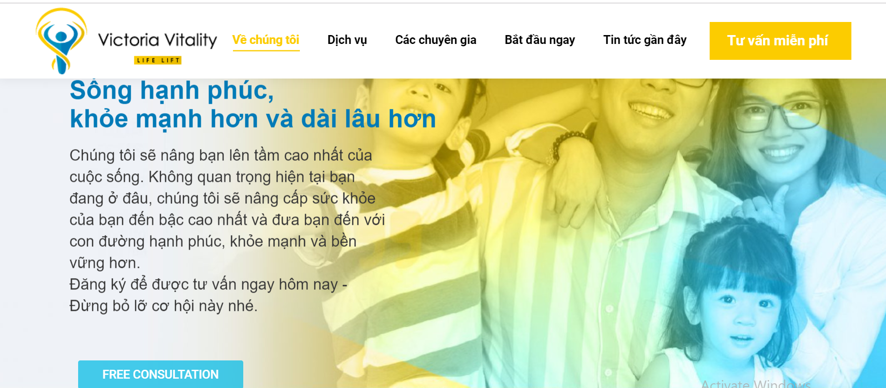
Notes:
Free Consultation => Đổi sang TV

Slide 2
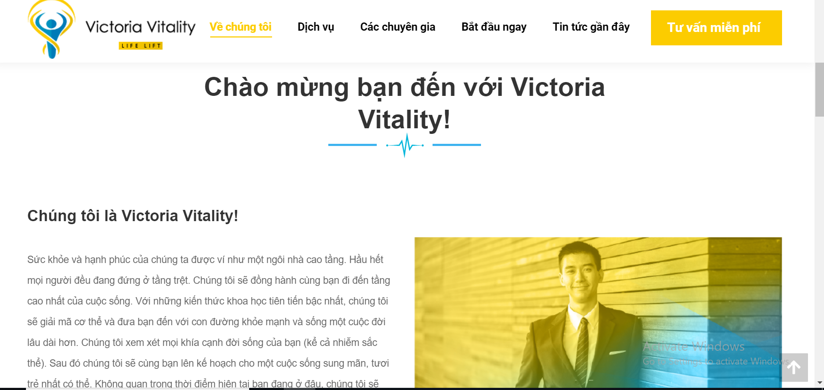
Notes:
Vitality không xuống hàng

Slide 3
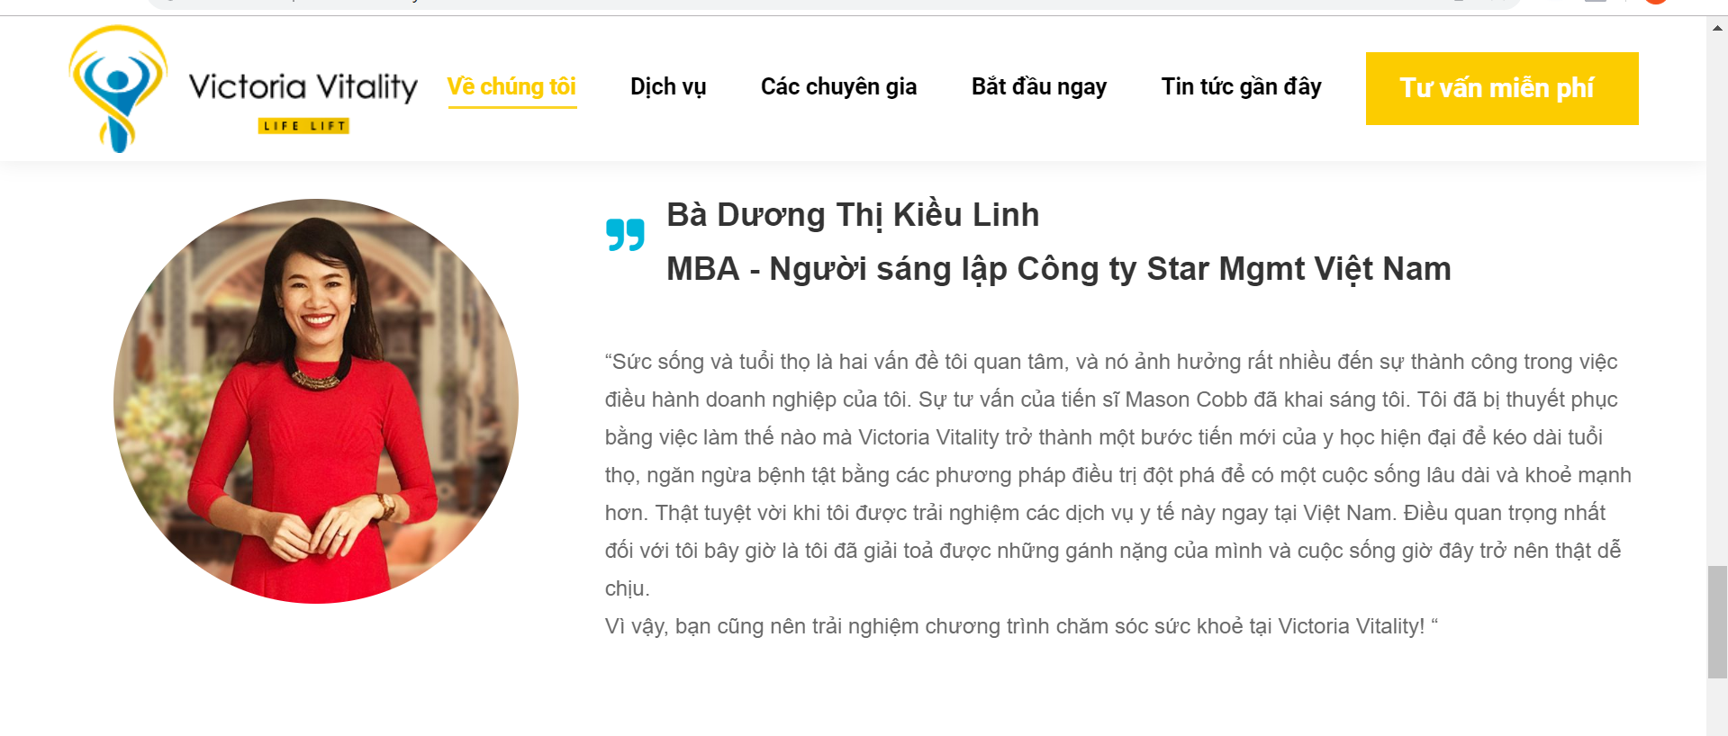
Notes:
“Vì vậy…” => không xuống hàng

Slide 4
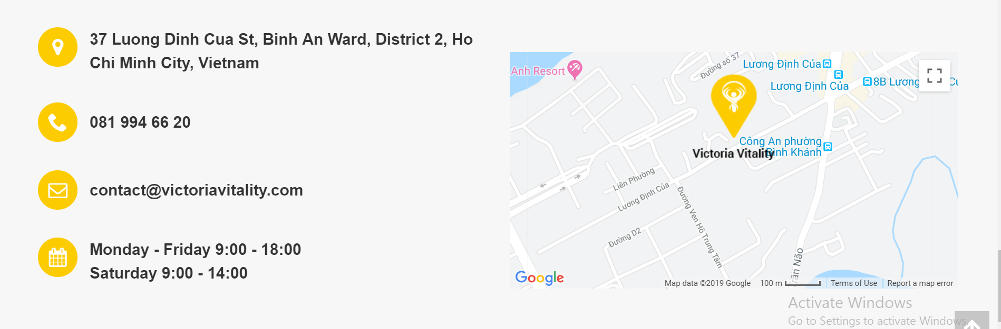
Notes:
“Ho Chi Minh…”=> xuống hàng. Eng Version

Slide 5
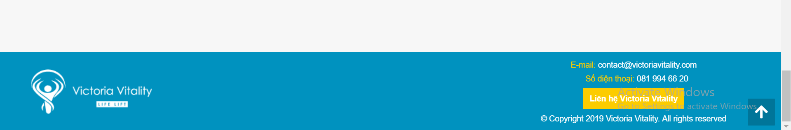
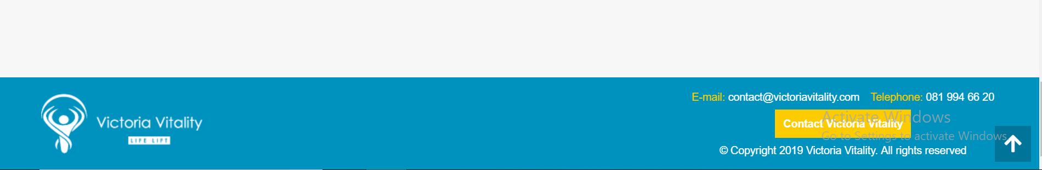
Notes:
Footer bị lệch không giống Eng Version

Slide 6
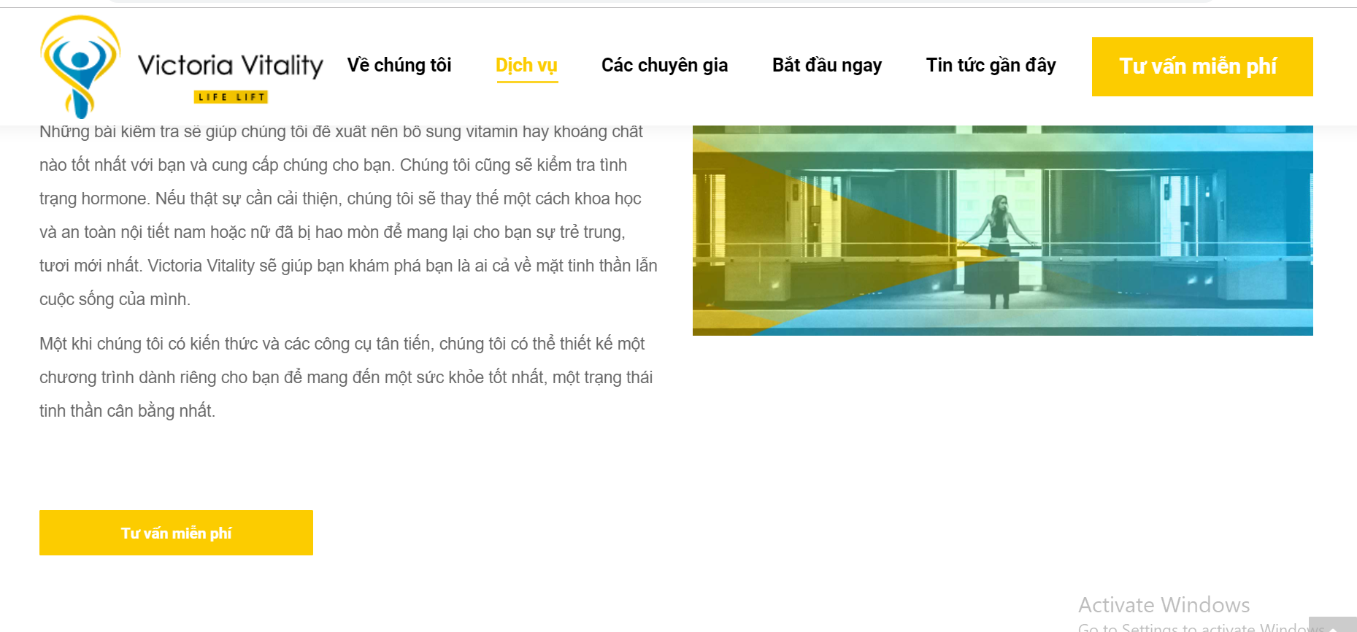
Notes:
Tư vấn miễn phí ở menu tab => caplock như Engversion
Các nút khác cũng v, nút chỗ trang dvu cần chỉnh xích lên trên

Slide 7
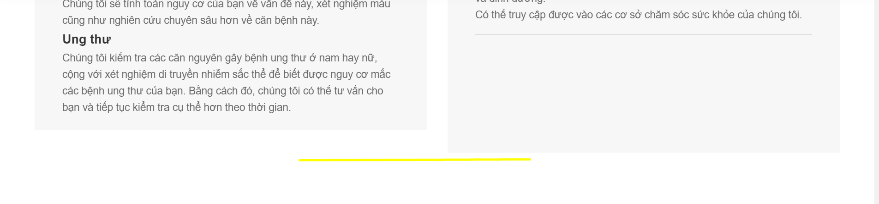
Notes:
Pading bị lệch, bên Engversion có lệch nhưng ít hơn

Slide 8
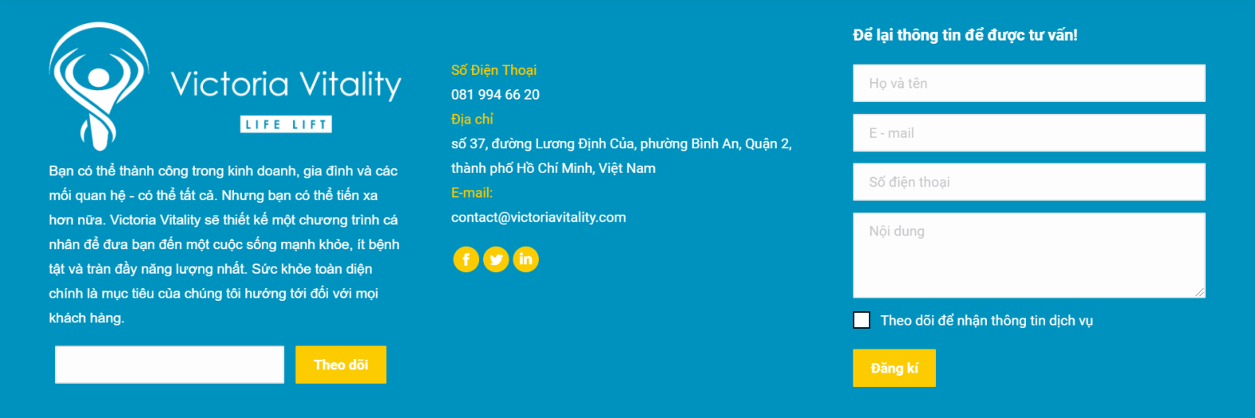
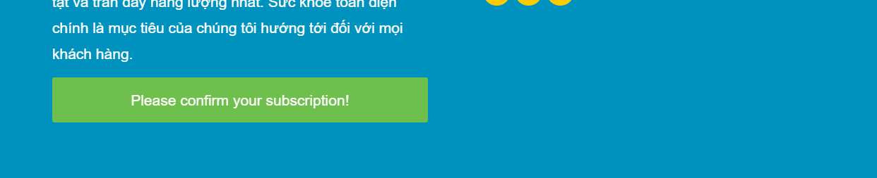
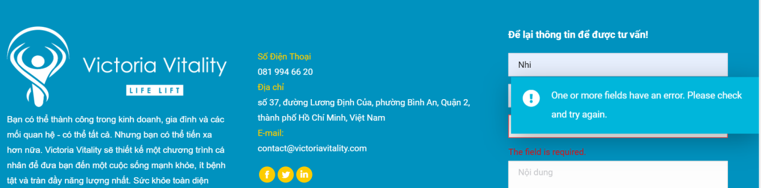
Notes:
1. Địa chỉ => Số 37, Đường Lương Định Của, Phường Bình An, Quận 2, Thành Phố Hồ Chí Minh, Việt Nam
(Viết hoa các chữ cái đầu)
2. “Please confirm…” => dịch sang TV
3. “One more…” => dich sang TV
4. Trước ô subcribe VN version bị thiếu dòng “Subscribe For Lastest Update” như Eng version.

Slide 9
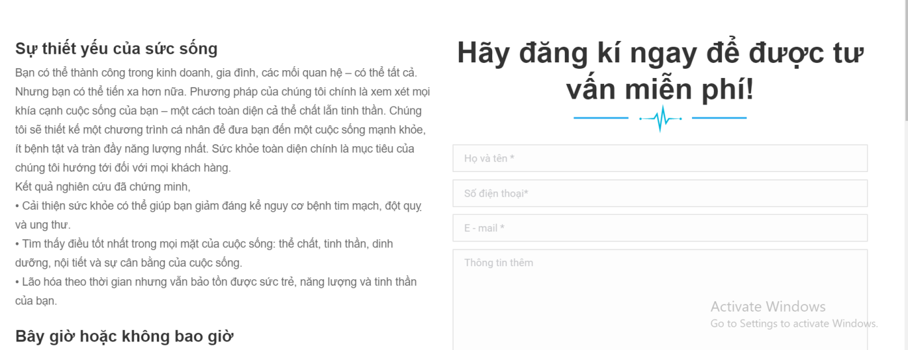
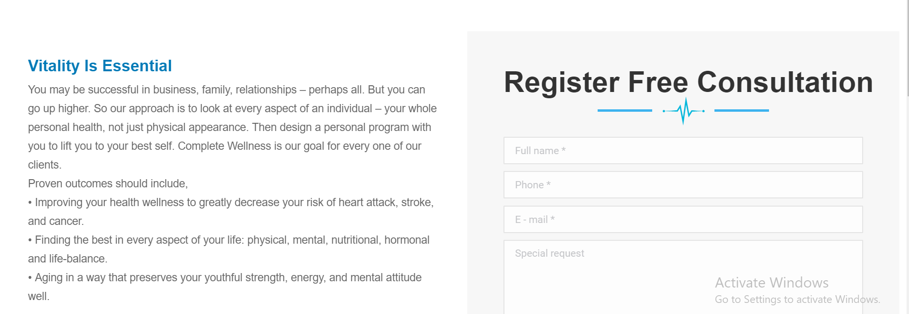
Notes:
VN version khác vs Eng Version

Slide 10
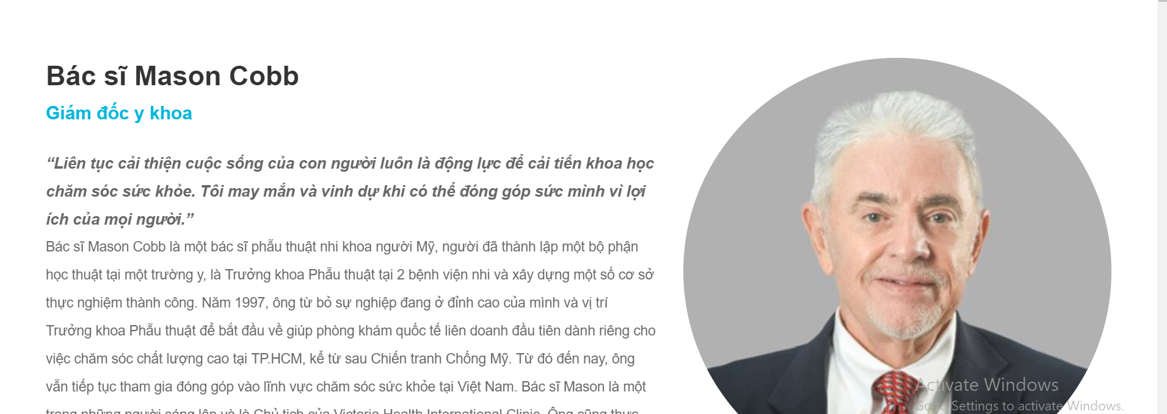
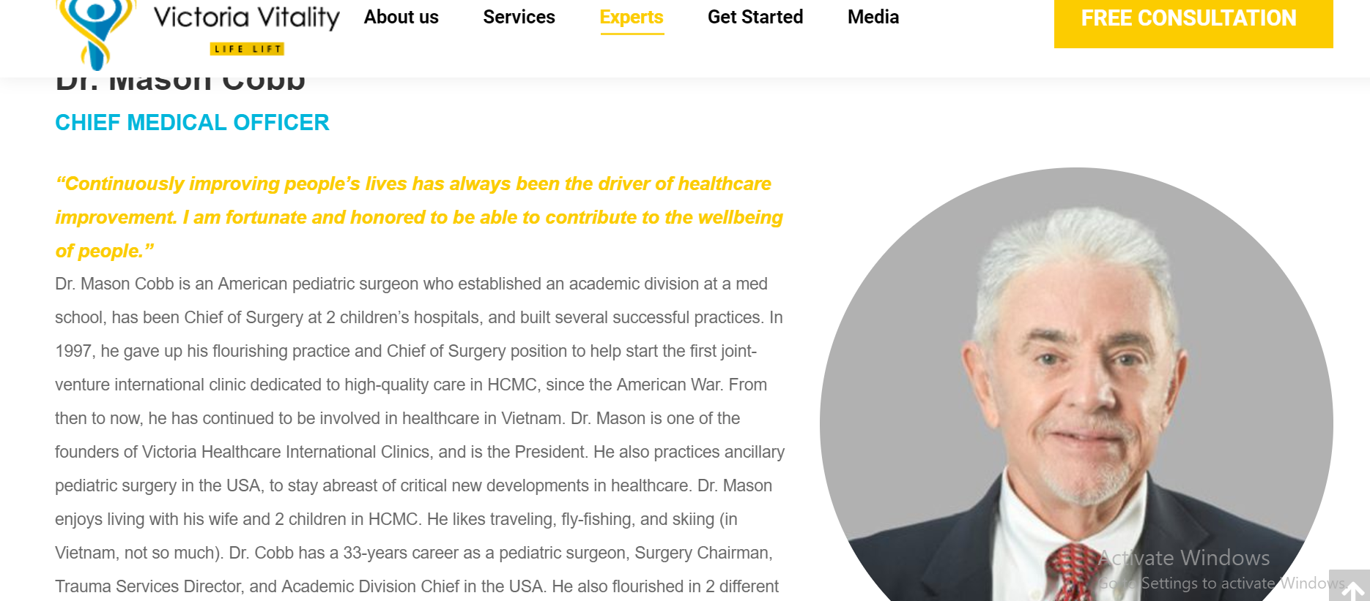
Notes:
VN version khác vs Eng Version => Chỉnh Eng version dòng màu vàng thành xám giống VN

Slide 11
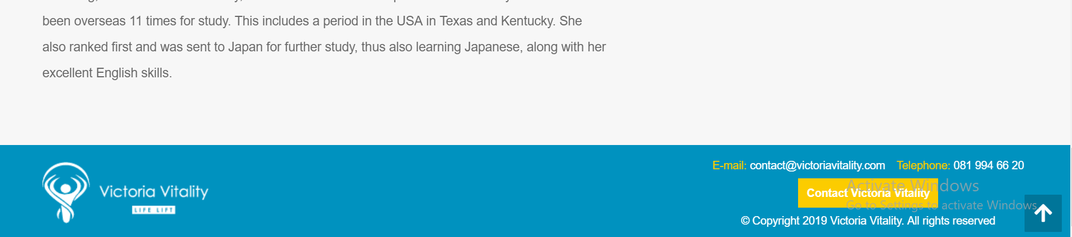
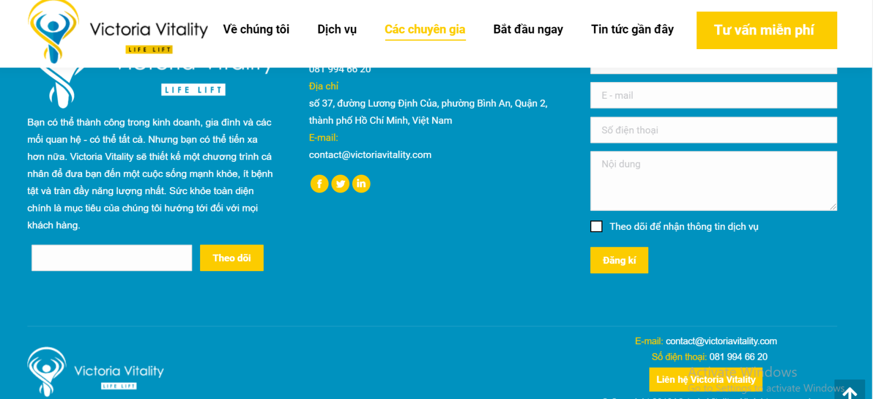
Notes:
VN version khác vs Eng Version => Chỉnh footer VN theo Eng version
Services/Dịch vụ là footer nhỏ

Slide 12
Notes:
VN version khác vs Eng Version => Chỉnh footer VN theo Eng version
Services/Dịch vụ là footer nhỏ

Slide 13
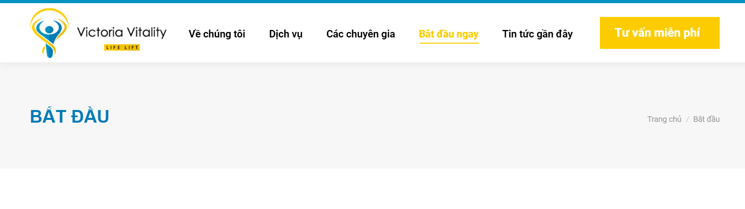
Notes:
Tên trang là Bắt đầu ngay => Cái kia cũng phải là Bắt đầu ngay

Slide 14
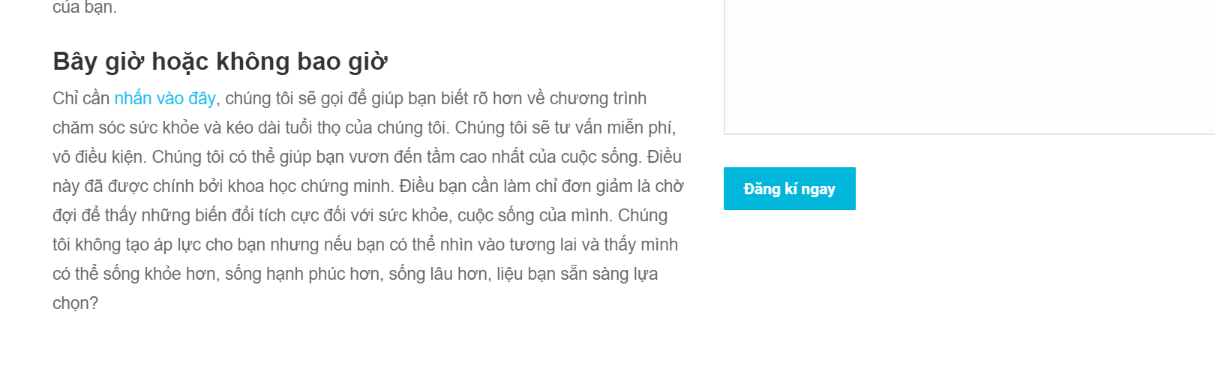
Notes:
Tên trang là Bắt đầu ngay => Cái kia cũng phải là Bắt đầu ngay
Nhấn vào đây => là trỏ chuột vào ô đầu tiên của form chứ k phải vào footer lớn

Slide 15
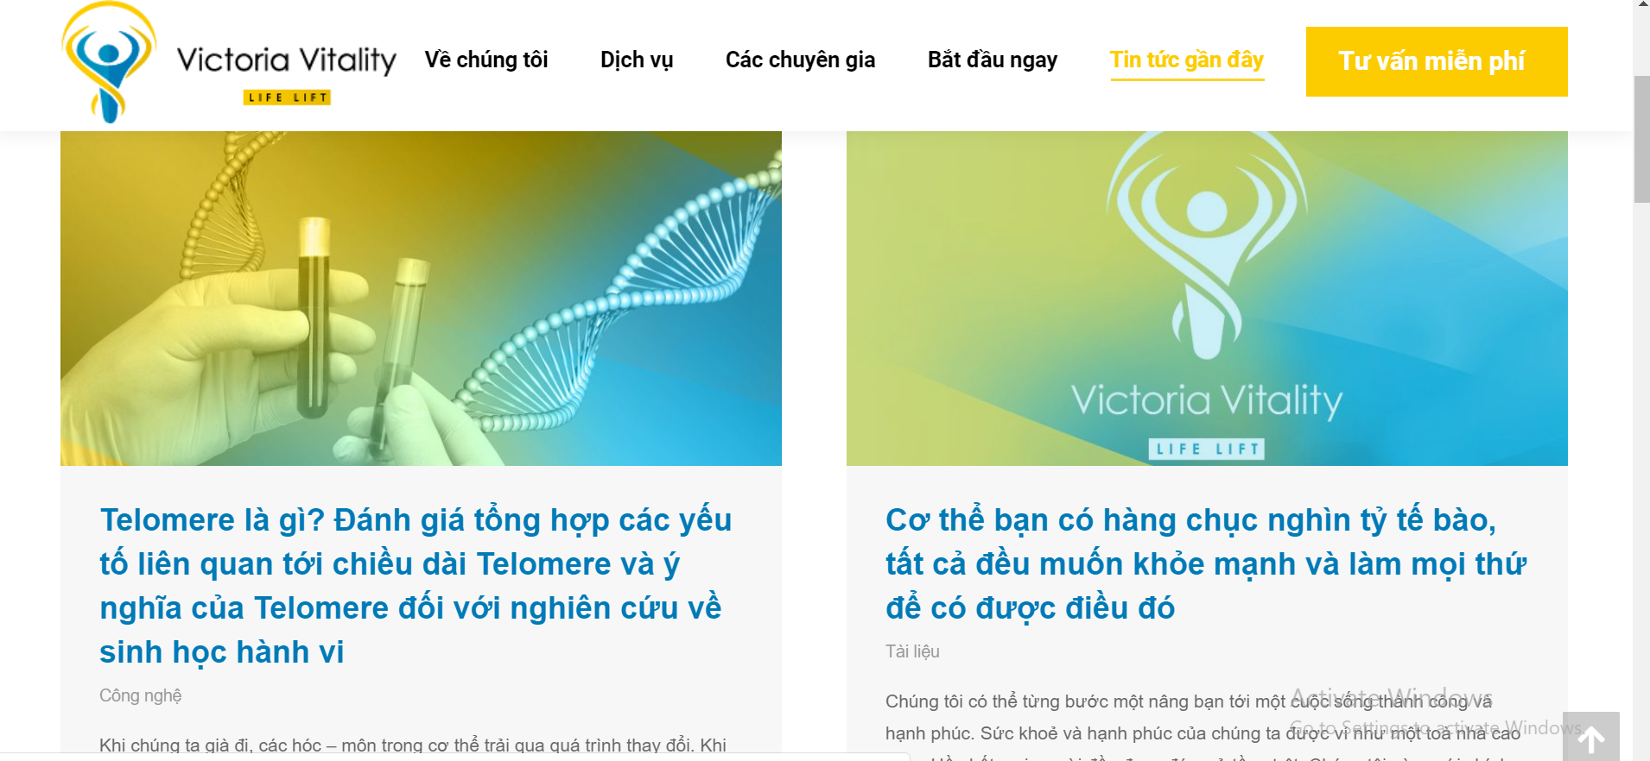
Notes:
Chưa đúng thứ tự bài như Engversion => Chỉnh theo Eng

Slide 16
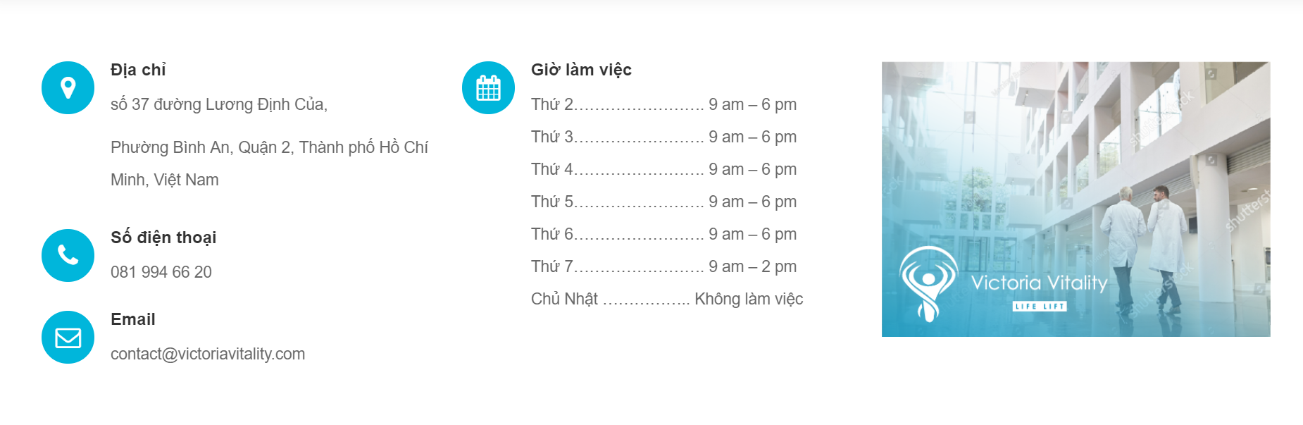
Notes:
số => Số; Thành phố HCM xuống hàng chung với Việt Nam
Chủ Nhật – Nghỉ thay vì ghi không làm việc

Slide 17
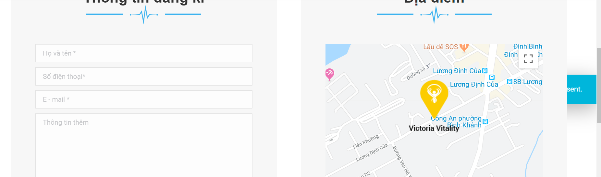
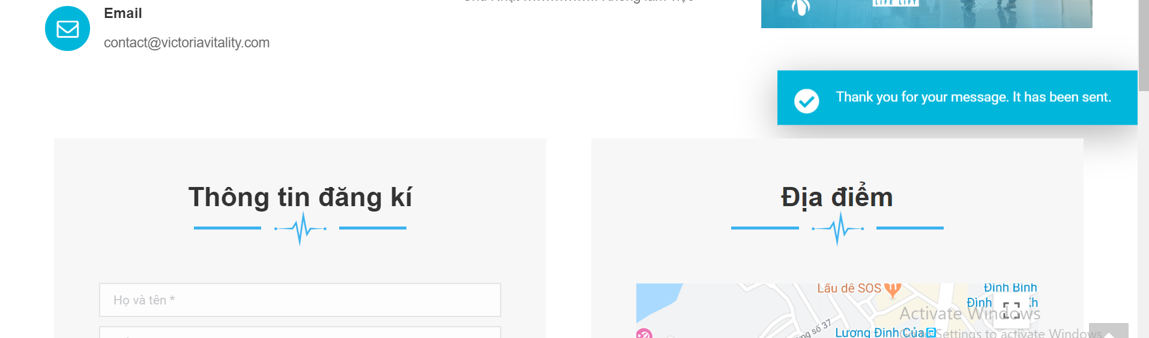
Notes:
Hàng confirm bị cái map đè mất
Và content chưa chuyển sang TV

